Slide 1
ĐẠI HỌC Y DƯỢC THÀNH PHỐ HỒ CHÍ MINH
HỘI NGHỊ Y HỌC LIÊN NGÀNH LẦN 4
TÓC VÀ DA ĐẦU: TỪ SINH HỌC ĐẾN CHĂM SÓC VÀ CAN THIỆP HIỆN ĐẠI
Ngày 20 Tháng 9 Năm 2025
VAI TRÒ CỦA TRICHOSCOPY TRONG CHẨN ĐOÁN THƯƠNG TỔN DA ĐẦU VÀ TÓC
TS.BS Lý Thị Mỹ Nhung
Bộ môn Da Liễu - Đại Học Y Dược TP.HCM

Slide 2
NỘI DUNG
01
Tổng quan về Trichoscopy
Hình ảnh Trichoscopic đặc trưng của một số bệnh tóc và da đầu thường gặp
02
03
Các loại Trichoscopy và ứng dung trên thực hành

Slide 3
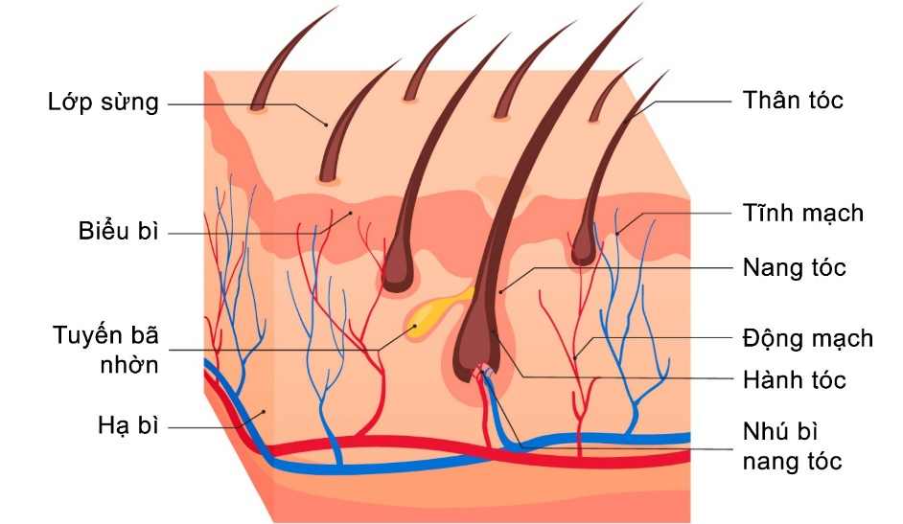
Tổng quan về da đầu và nang tóc
Kích thước sợi tóc từ 0.05 đến 0.12 mm
Kích thước mạch máu da đầu từ 0.01-0.2 mm
Các bất thường về da đầu và nang tóc chiếm tỉ lệ cao trong cộng đồng
Khó quan sát bằng mắt thường nên có thể chẩn đoán nhầm hoặc bỏ sót

Slide 4
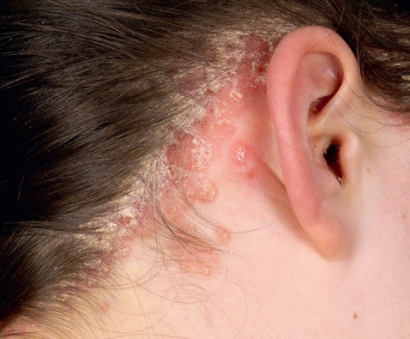
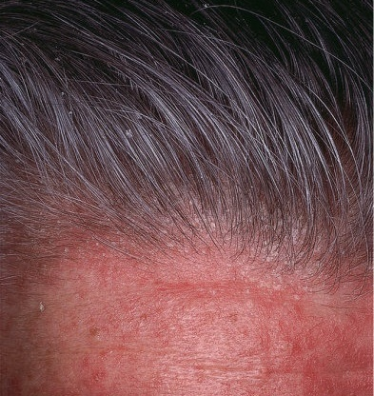
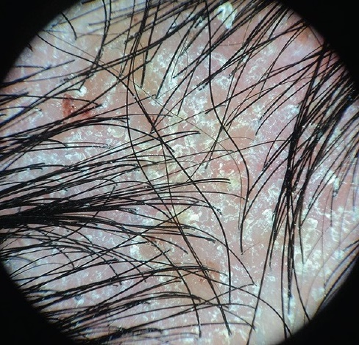
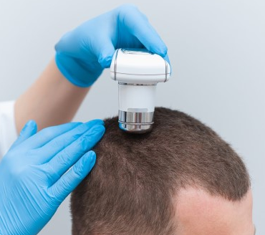
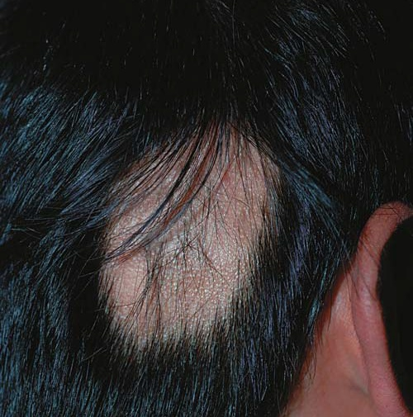
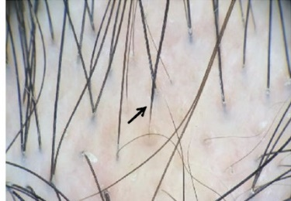
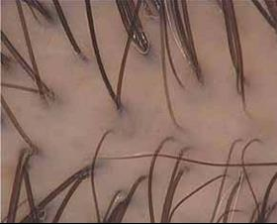
Trichoscopy?
Trichoscopy là kỹ thuật hình ảnh không xâm lấn sử dụng kính hiển vi hoặc dermoscope để quan sát các cấu trúc tóc, nang tóc và da đầu với độ phóng đại thường từ khoảng ×10 (máy cầm tay) đến ×1000 (máy nối camera)
Notes:
Trichoscopy (hay soi da đầu bằng kính soi da) là một kỹ thuật không xâm lấn, nhanh chóng và có giá trị trong việc đánh giá các bệnh lý liên quan đến da đầu và tóc. Kỹ thuật này giúp phóng đại hình ảnh của tóc và da đầu, từ đó hỗ trợ chẩn đoán chính xác hơn, giảm nhu cầu sinh thiết da đầu, và hữu ích trong việc theo dõi hiệu quả điều trị

Slide 5
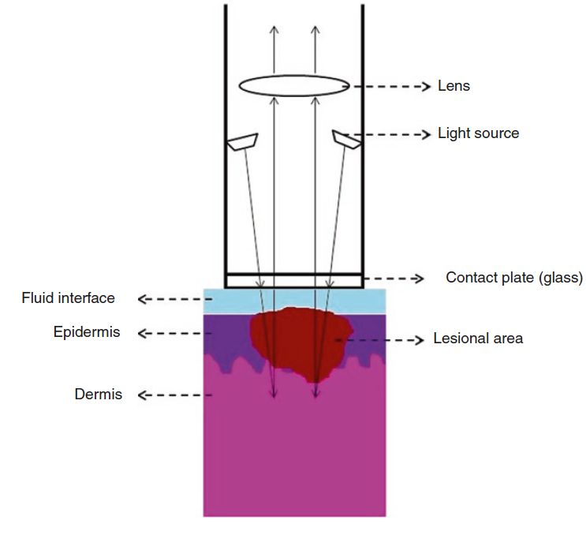
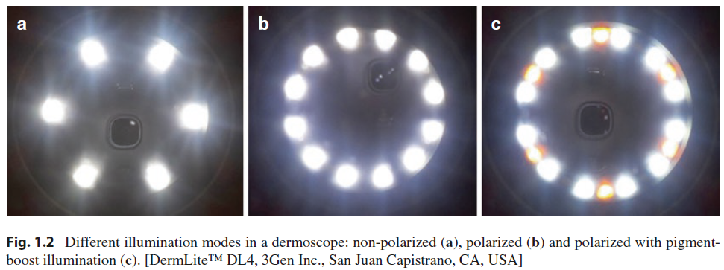
Trichoscopy: Nguyên lý hoạt động
Dựa trên nguyên lý ánh sáng: quan sát ánh sáng phản xạ và truyền từ da đầu và tóc, sử dụng ánh sáng phân cực hoặc không phân cực, để làm nổi bật các bất thường cấu trúc nang tóc, trụ tóc, sắc tố, mạch máu, biểu mô da đầu
Dermoscopy – Histopathology Correlation, 2021
Notes:
Hệ thống chiếu sáng: gồm ánh sáng phân cực và không phân cực
Kính phóng đại: có khả năng phóng đại lên 10-70 lần
Hệ thống cấp năng lượng cho hệ thống chiếu sáng
Hệ thống chụp ảnh kỹ thuật số: tích hợp trong dermoscopy hoặc thông qua thiết bị kết nối với camera/điện thoại. Videodermoscopy cho phép ghi lại nội dung màn hình dưới dạng hình ảnh kỹ thuật số.

Slide 6
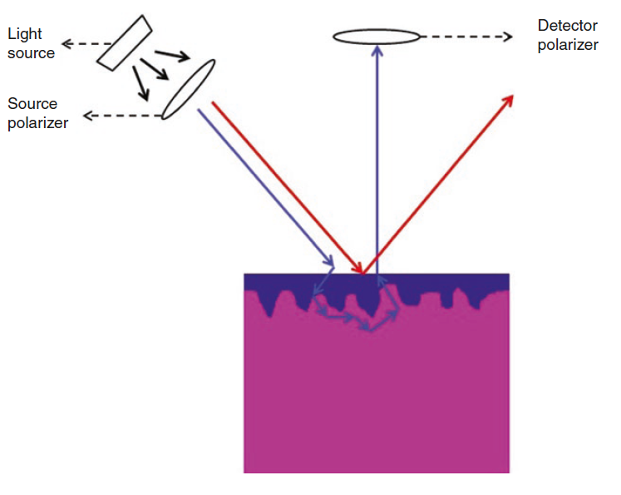
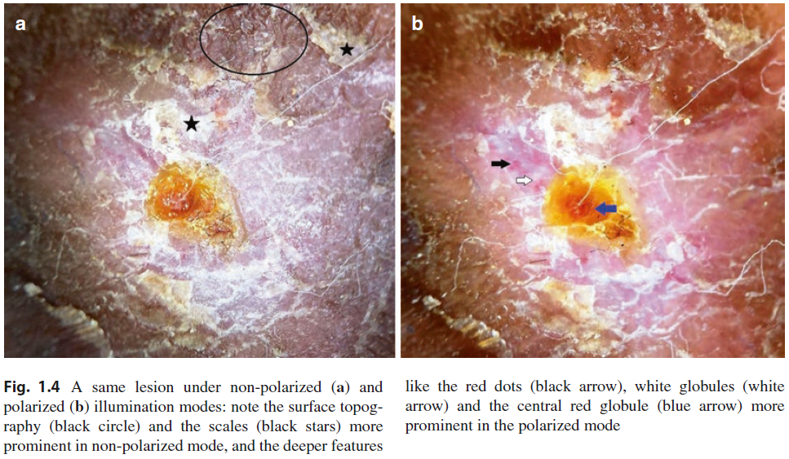
Trichoscopy: Nguyên lý hoạt động
Ánh sáng không phân cực: quan sát cấu trúc bề mặt
Ánh sáng phân cực: quan sát những cấu trúc nằm sâu hơn dưới da
Dermoscopy – Histopathology Correlation, 2021
Notes:
Hệ thống chiếu sáng: gồm ánh sáng phân cực và không phân cực
Kính phóng đại: có khả năng phóng đại lên 10-70 lần
Hệ thống cấp năng lượng cho hệ thống chiếu sáng
Hệ thống chụp ảnh kỹ thuật số: tích hợp trong dermoscopy hoặc thông qua thiết bị kết nối với camera/điện thoại. Videodermoscopy cho phép ghi lại nội dung màn hình dưới dạng hình ảnh kỹ thuật số.

Slide 7
Trichoscopy: Ưu điểm và hạn chế
Ưu điểm: không đau, nhanh, có thể lặp lại, hỗ trợ theo dõi tiến triển và hiệu quả điều trị, giúp tránh sinh thiết khi không cần thiết.
Hạn chế: phụ thuộc vào kinh nghiệm người khám, ảnh hưởng của loại tóc (texture, màu, xoăn), giai đoạn bệnh (mới/tiến triển/cicatricial vs non-cicatricial)
Cần thêm nghiên cứu để chuẩn hoá hình ảnh da đầu, nang tóc với từng sắc tộc và sắc tố da.

Slide 8
Hình ảnh Trichoscopic đặc trưng
Trichoscopy cho phép xác định các dấu hiệu đặc trưng của nhiều bệnh lý da đầu và tóc.
Các dấu hiệu có thể được phân loại thành 5 nhóm:
Sợi tóc
Nang lông
Quanh nang lông
Da đầu
Phân bố tóc

Slide 9
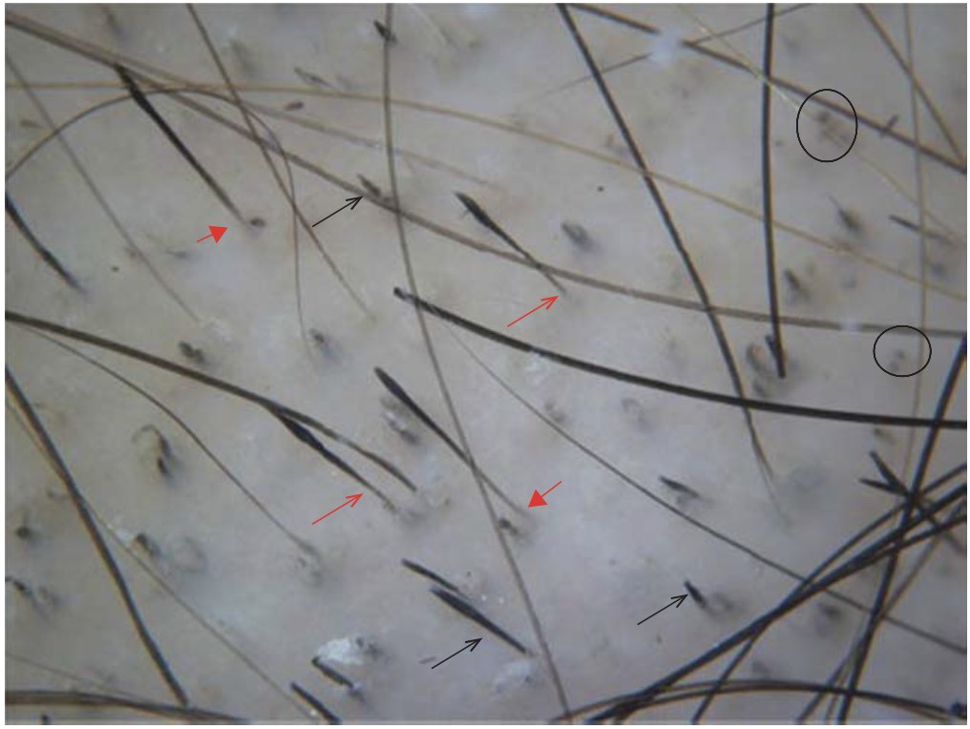
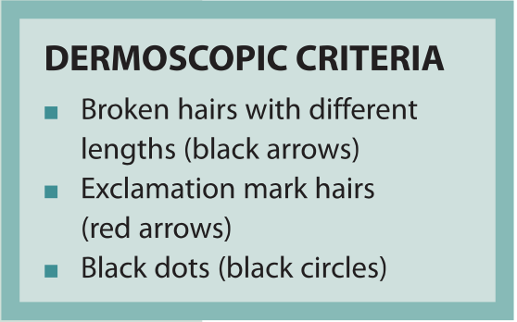
Hình ảnh Trichoscopic - Rụng tóc từng mảng
Chấm vàng (yellow dots)
Chấm đen (black dots)
Tóc hình dấu chấm than (exclamation mark hairs)
Ngoài ra còn có tóc gãy và tóc mọc lại mất sắc tố
Robert H.Johr, Dermoscopy An Illustrated Self-Assessment Guide, 2nd ed, 2015

Slide 10
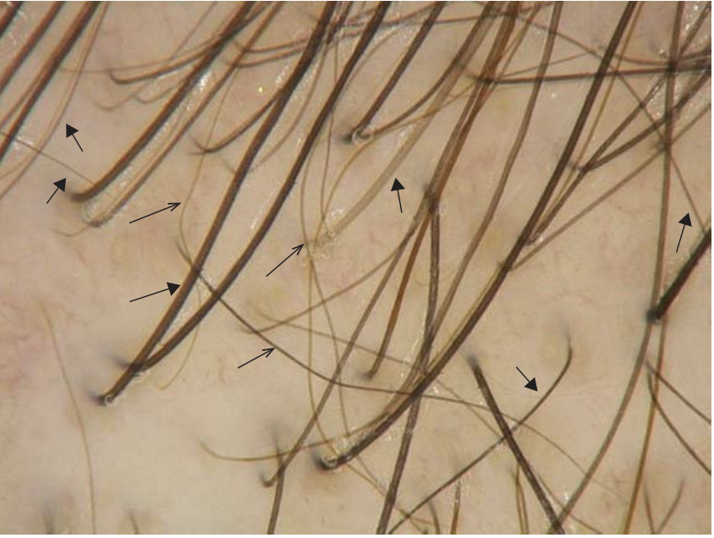
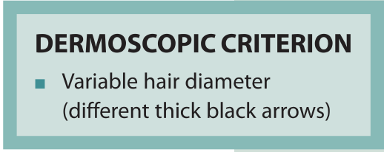
Hình ảnh Trichoscopic - Rụng tóc Andogen
Đa dạng đường kính sợi tóc (hair diameter diversity) lớn hơn 20%
Chấm vàng (yellow dots)
Quầng nâu quanh nang tóc (peripilar sign)
Mạng lưới sắc tố hình tổ ong
Robert H.Johr, Dermoscopy An Illustrated Self-Assessment Guide, 2nd ed, 2015

Slide 11
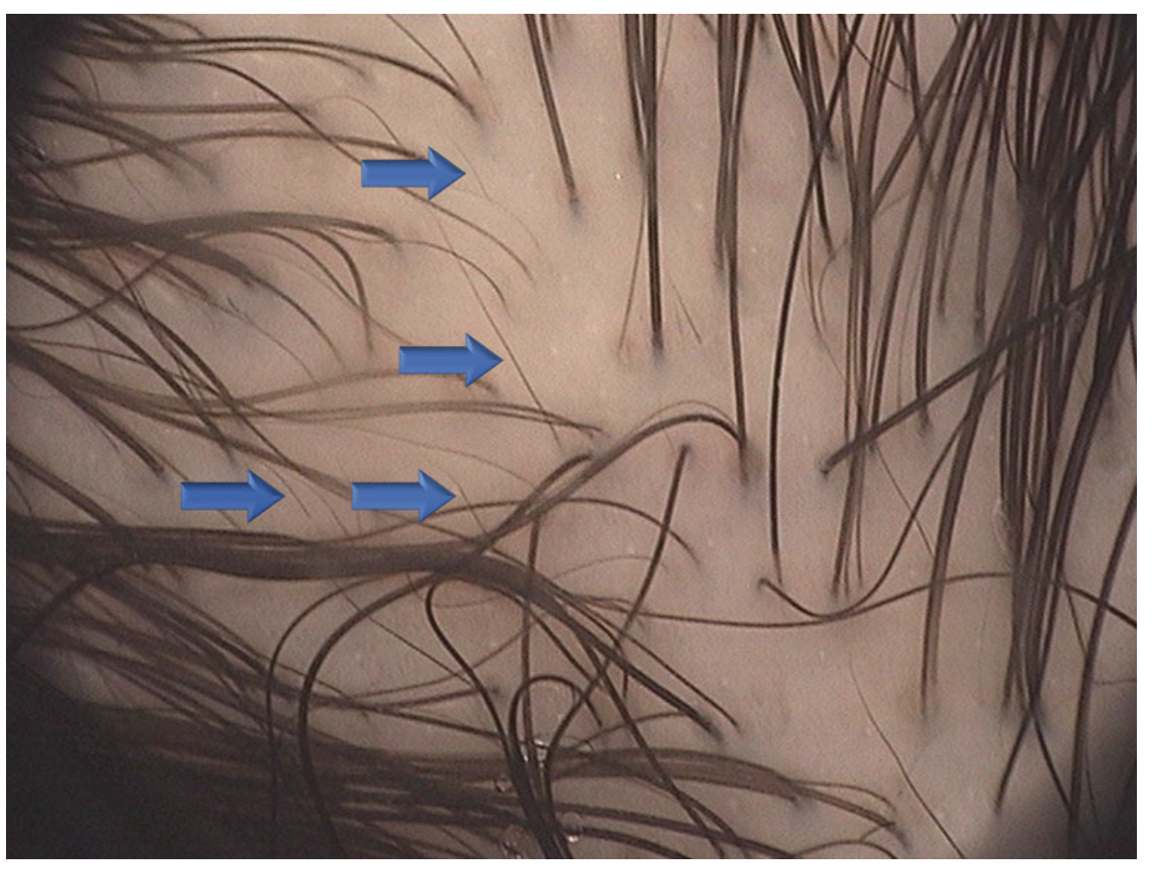
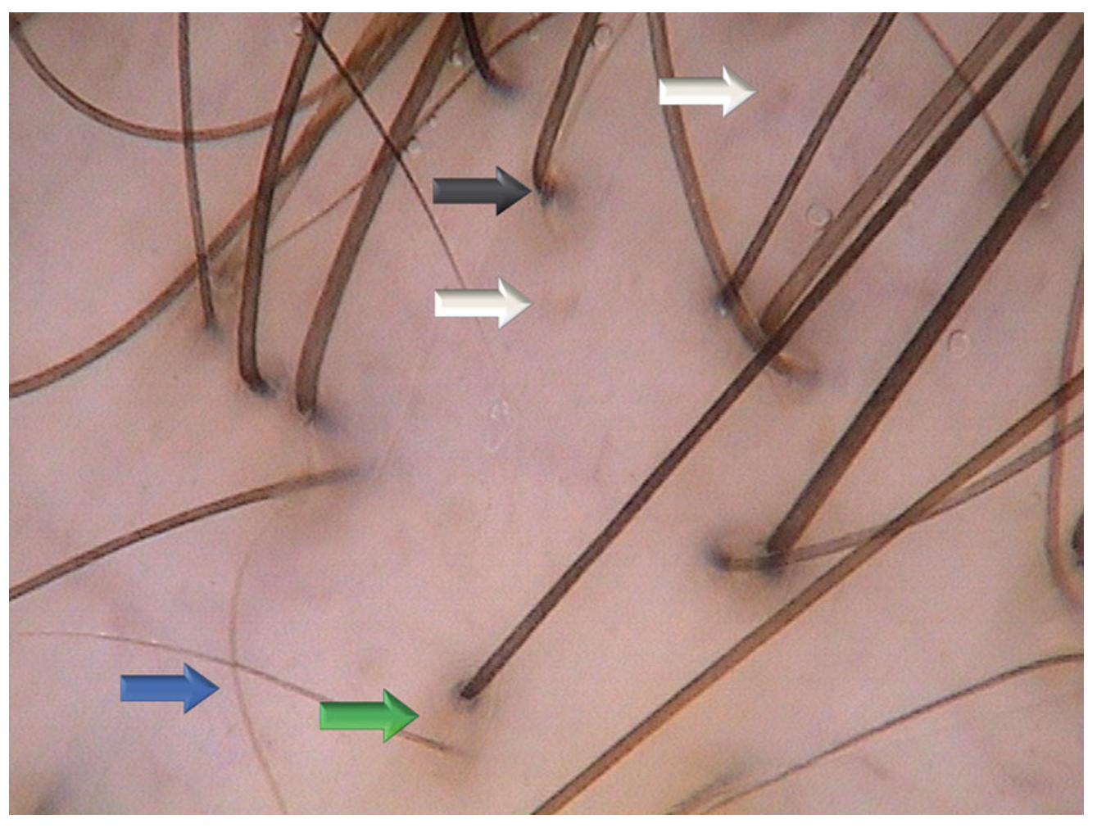
Hình ảnh Trichoscopic - Rụng tóc Telogen
Tóc rụng nhiều
Khoảng cách giữa các sợi tóc thưa
Có thể có tóc mới mọc đều

Slide 12
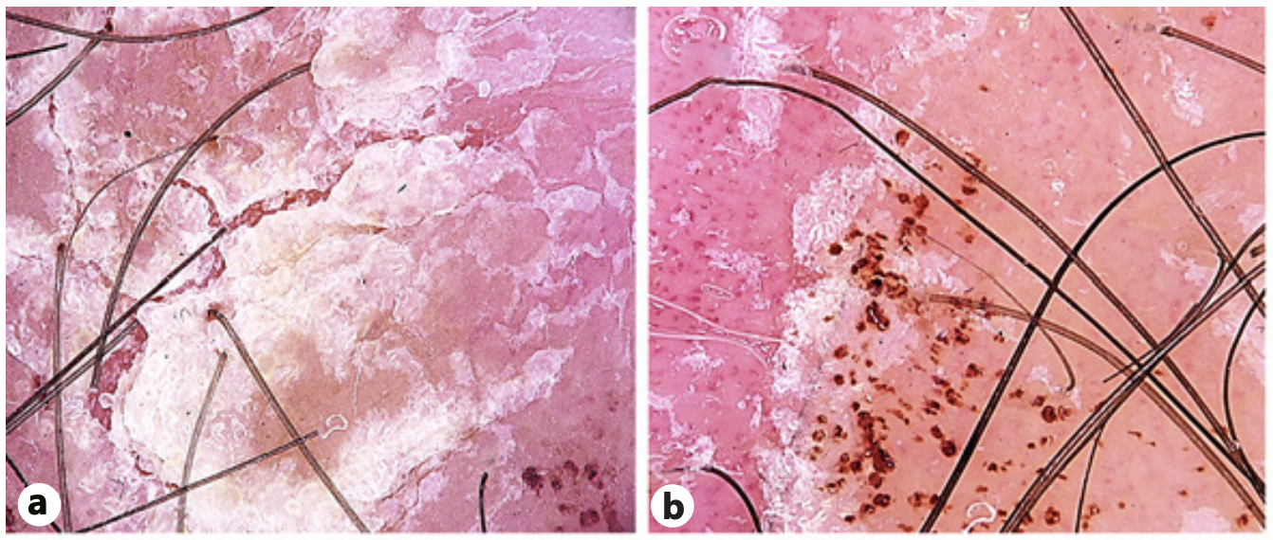
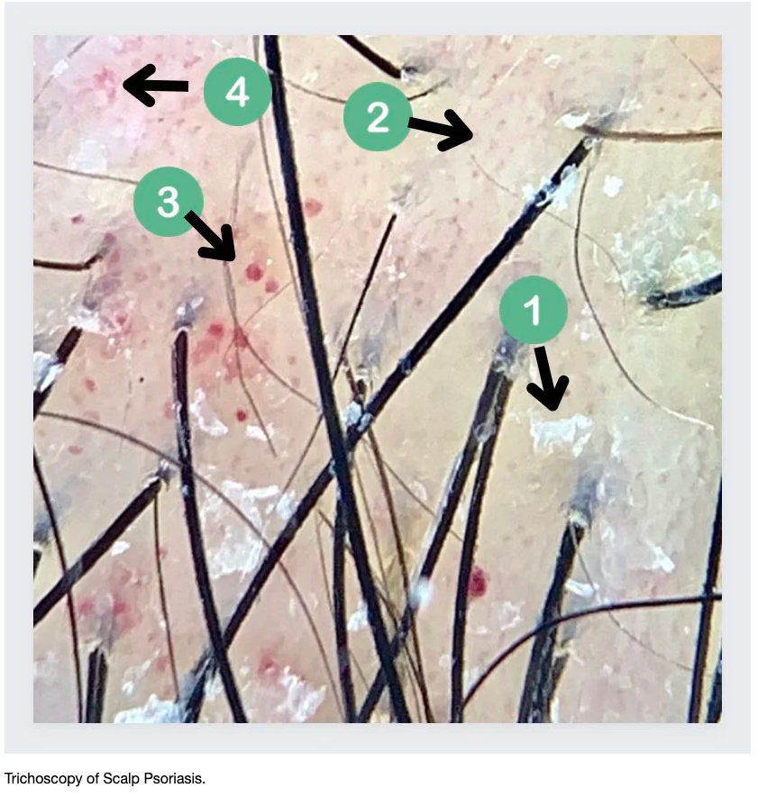
Hình ảnh Trichoscopic - Vảy nến da đầu
Các chấm đỏ, mạch máu cuộn xoắn (red coiled vessels)
Vảy trắng bạc
Mạch máu hình dấu phẩy, mạch máu dạng cành cây (arborizing vessels)
Golińska J, Sar-Pomian M, Rudnicka L. Diagnostic Accuracy of Trichoscopy in Inflammatory Scalp Diseases: A Systematic Review. Dermatology. 2022;238(3):412-421.
Golinska, Sar-Pomian and Rudnicka. Diagnostic Accuracy or Trichoscopy in Inflammatory Scalp Diseases: A Systematic Review. Dermatology 2022; 248:412-421

Slide 13
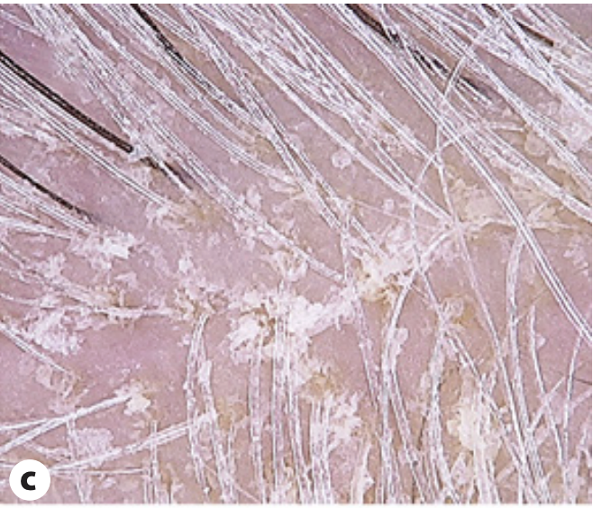
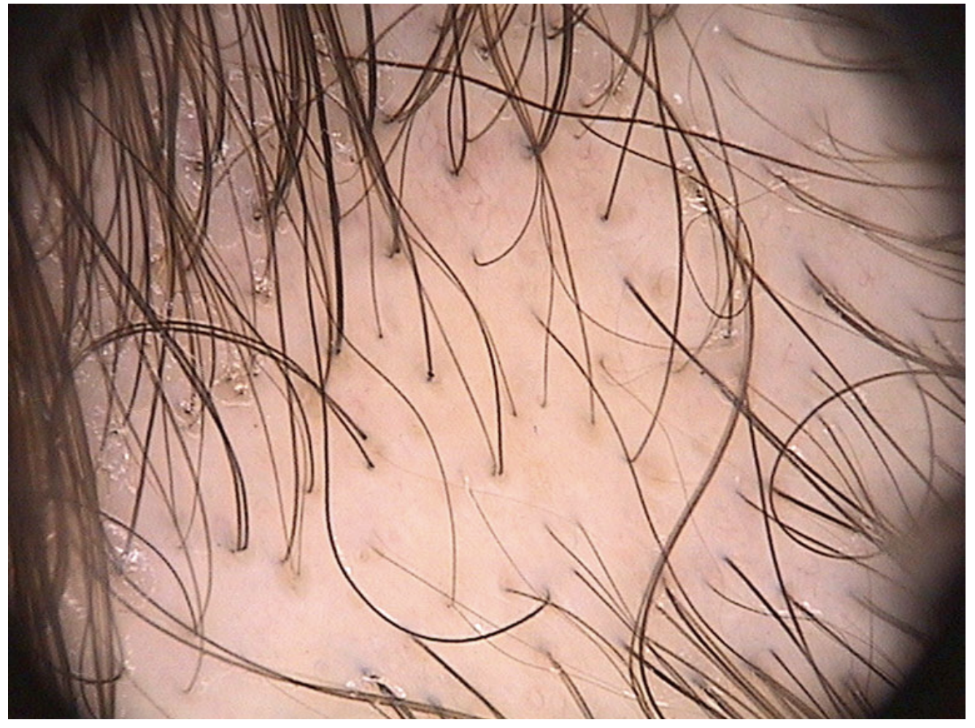
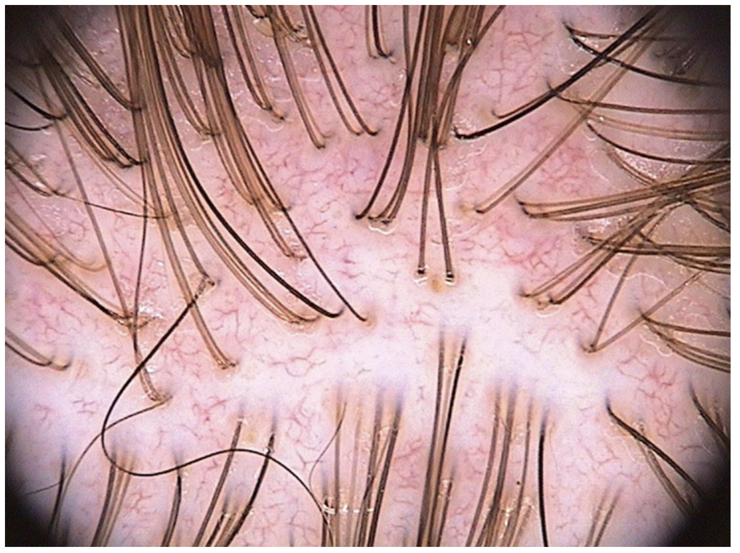
Hình ảnh Trichoscopic - Viêm da tiết bã
Vảy trắng-vàng
Mạch máu phân bố không đồng đều
Mạch máu dạng cành cây hoặc hình dấu phẩy
Golińska J, Sar-Pomian M, Rudnicka L. Diagnostic Accuracy of Trichoscopy in Inflammatory Scalp Diseases: A Systematic Review. Dermatology. 2022;238(3):412-421.

Slide 14
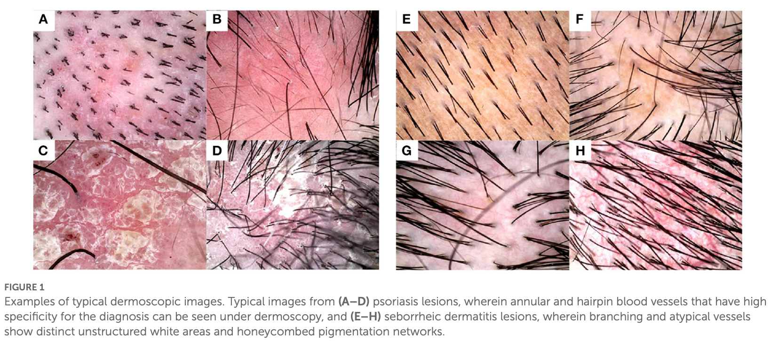
Hình ảnh Trichoscopic

Slide 15
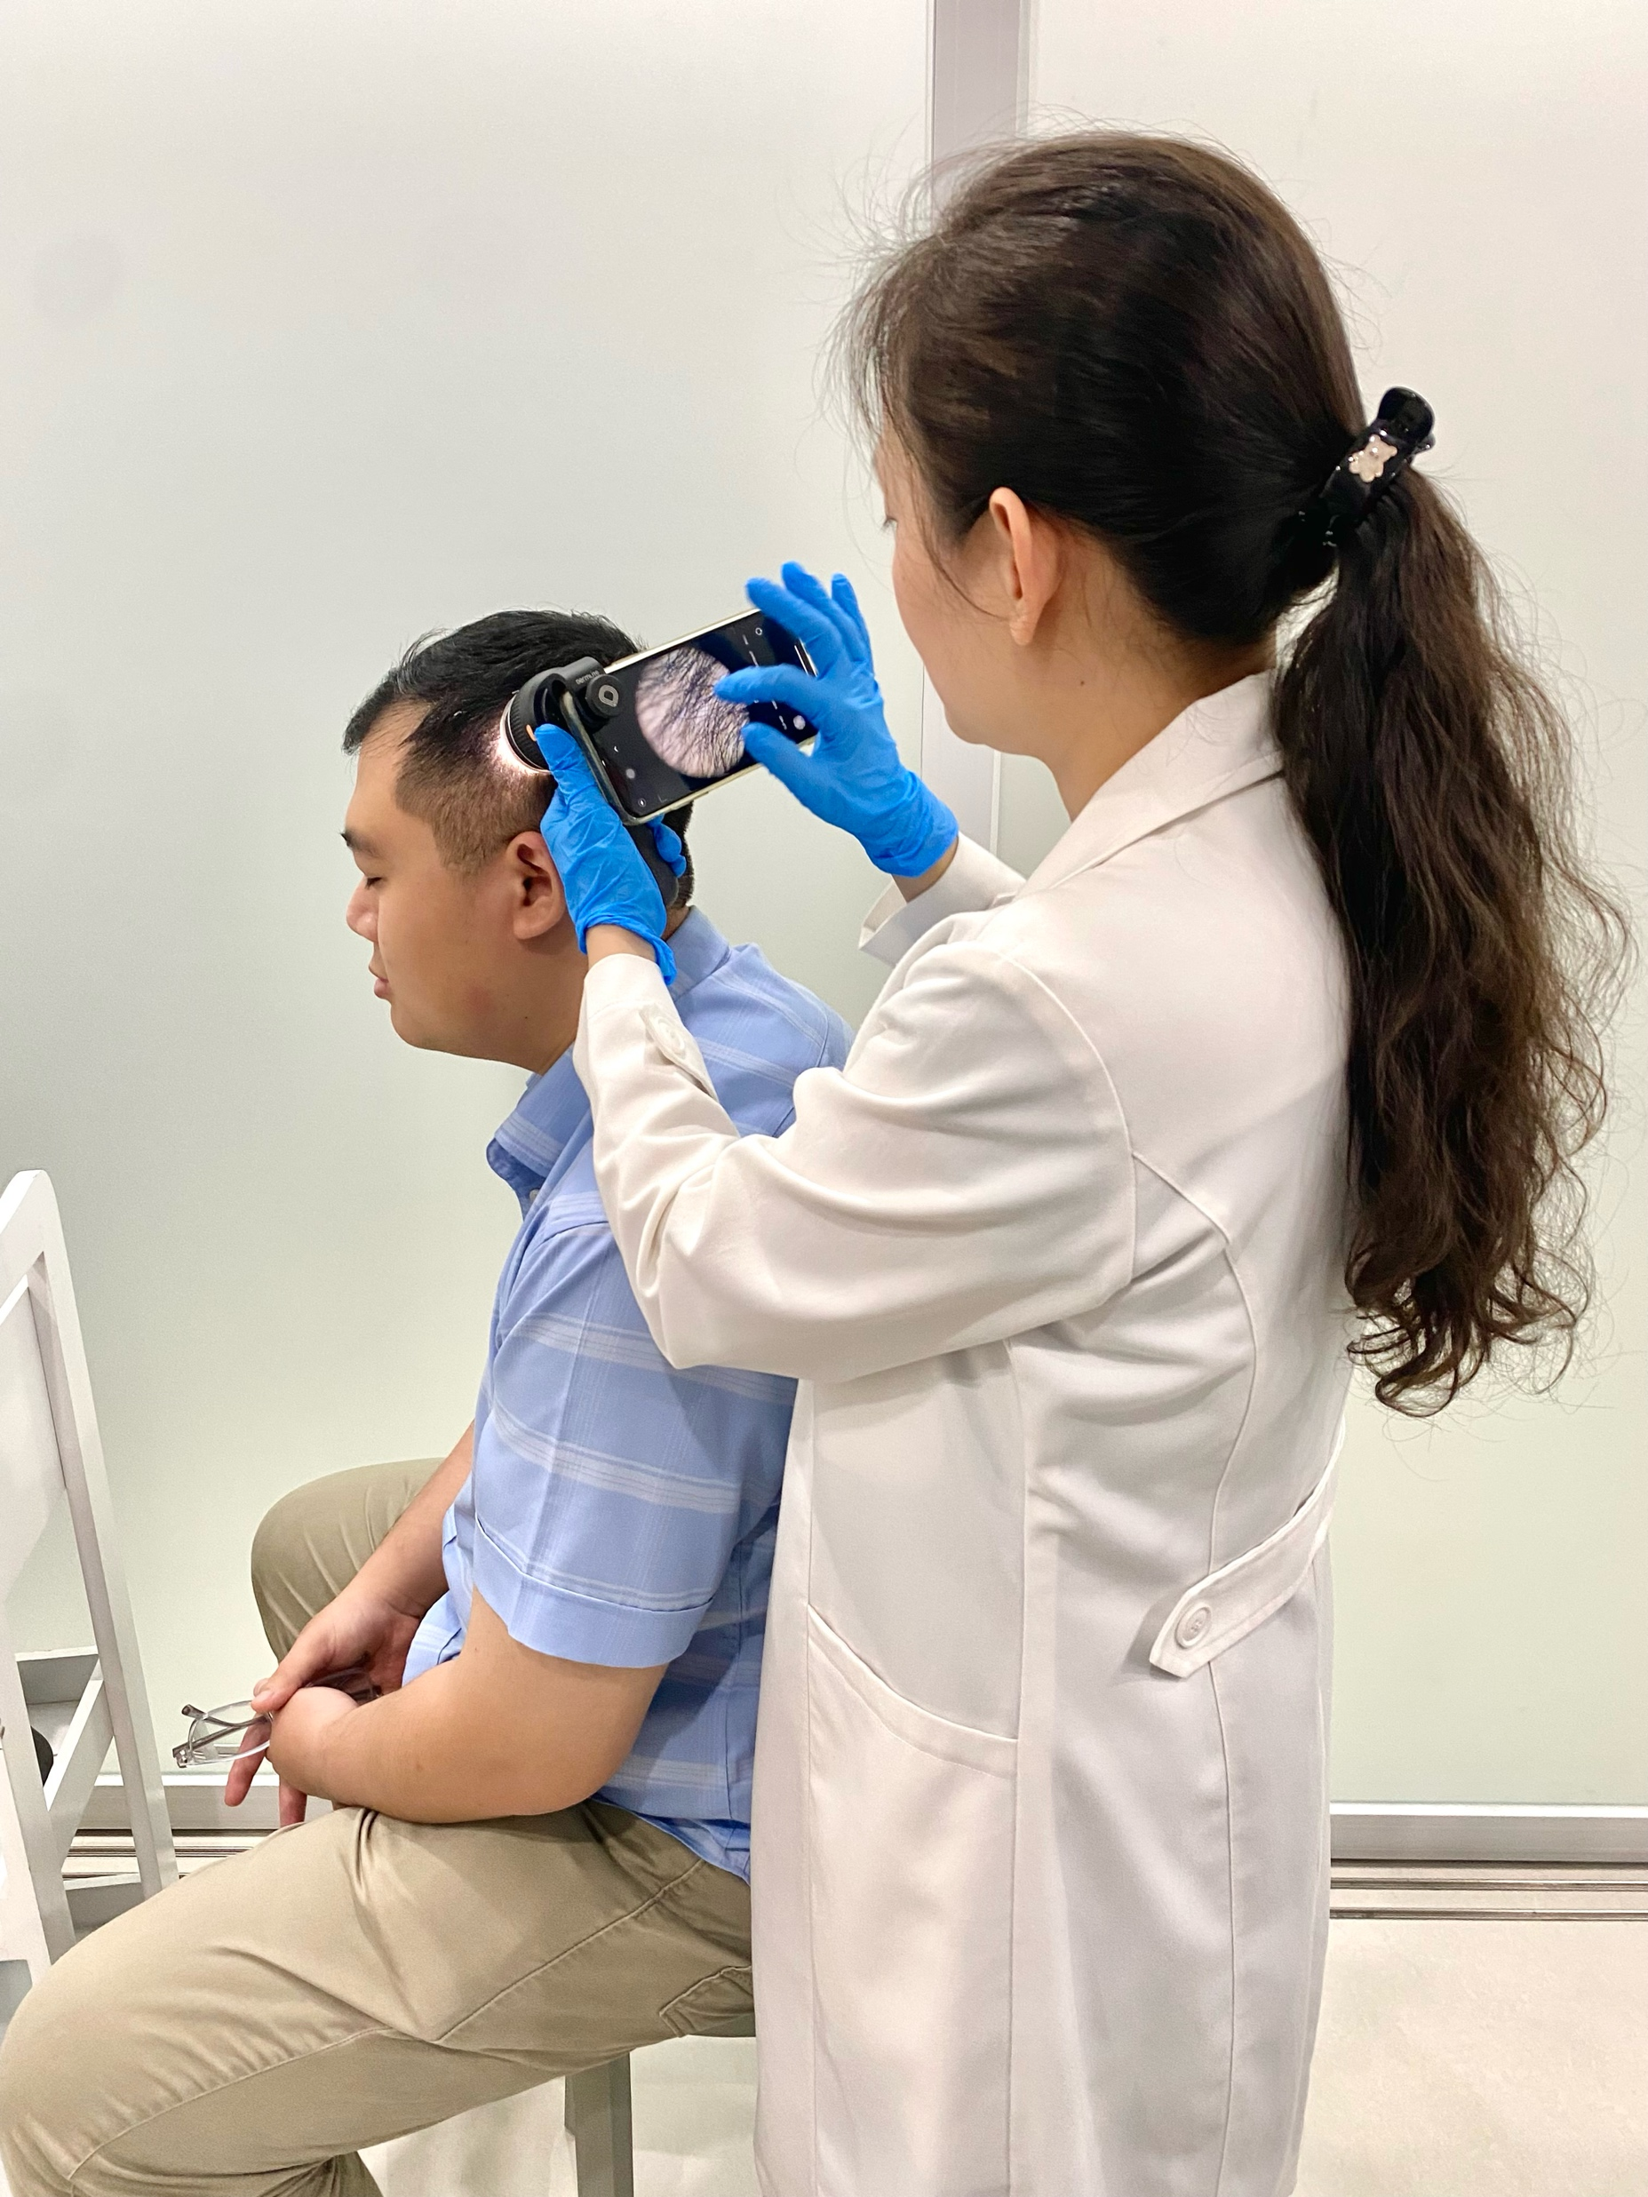
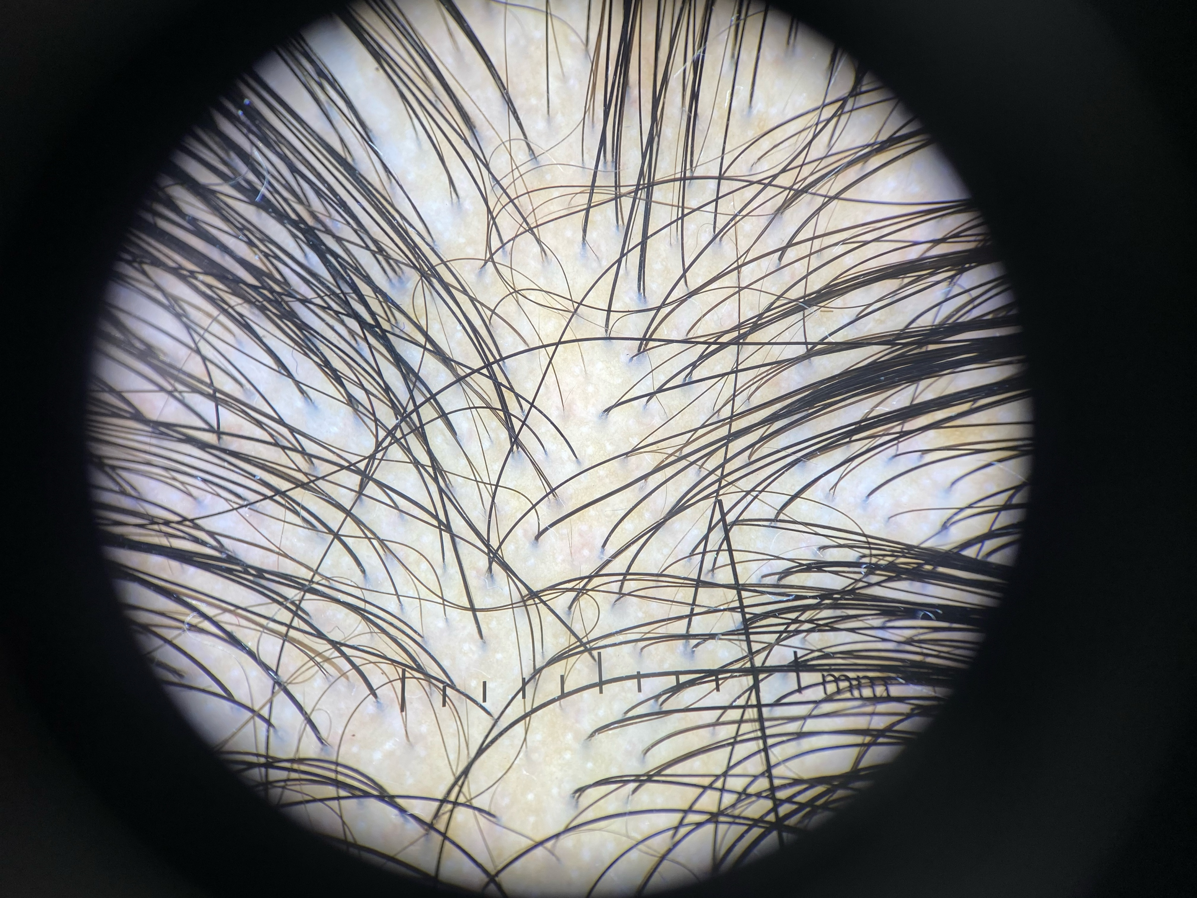
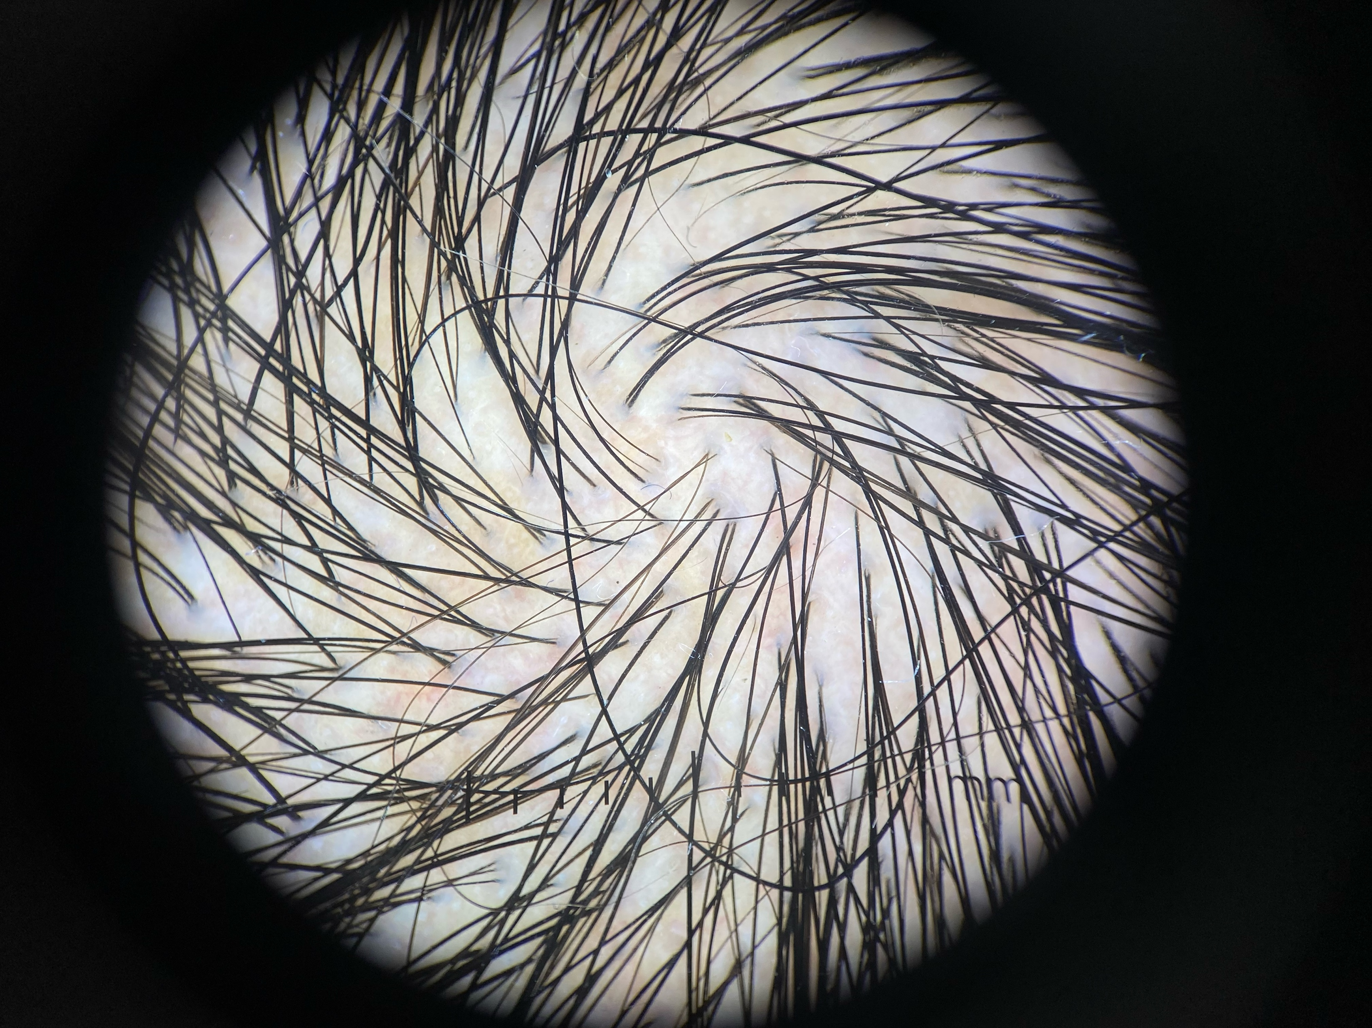
Trichoscopic cầm tay

Slide 16
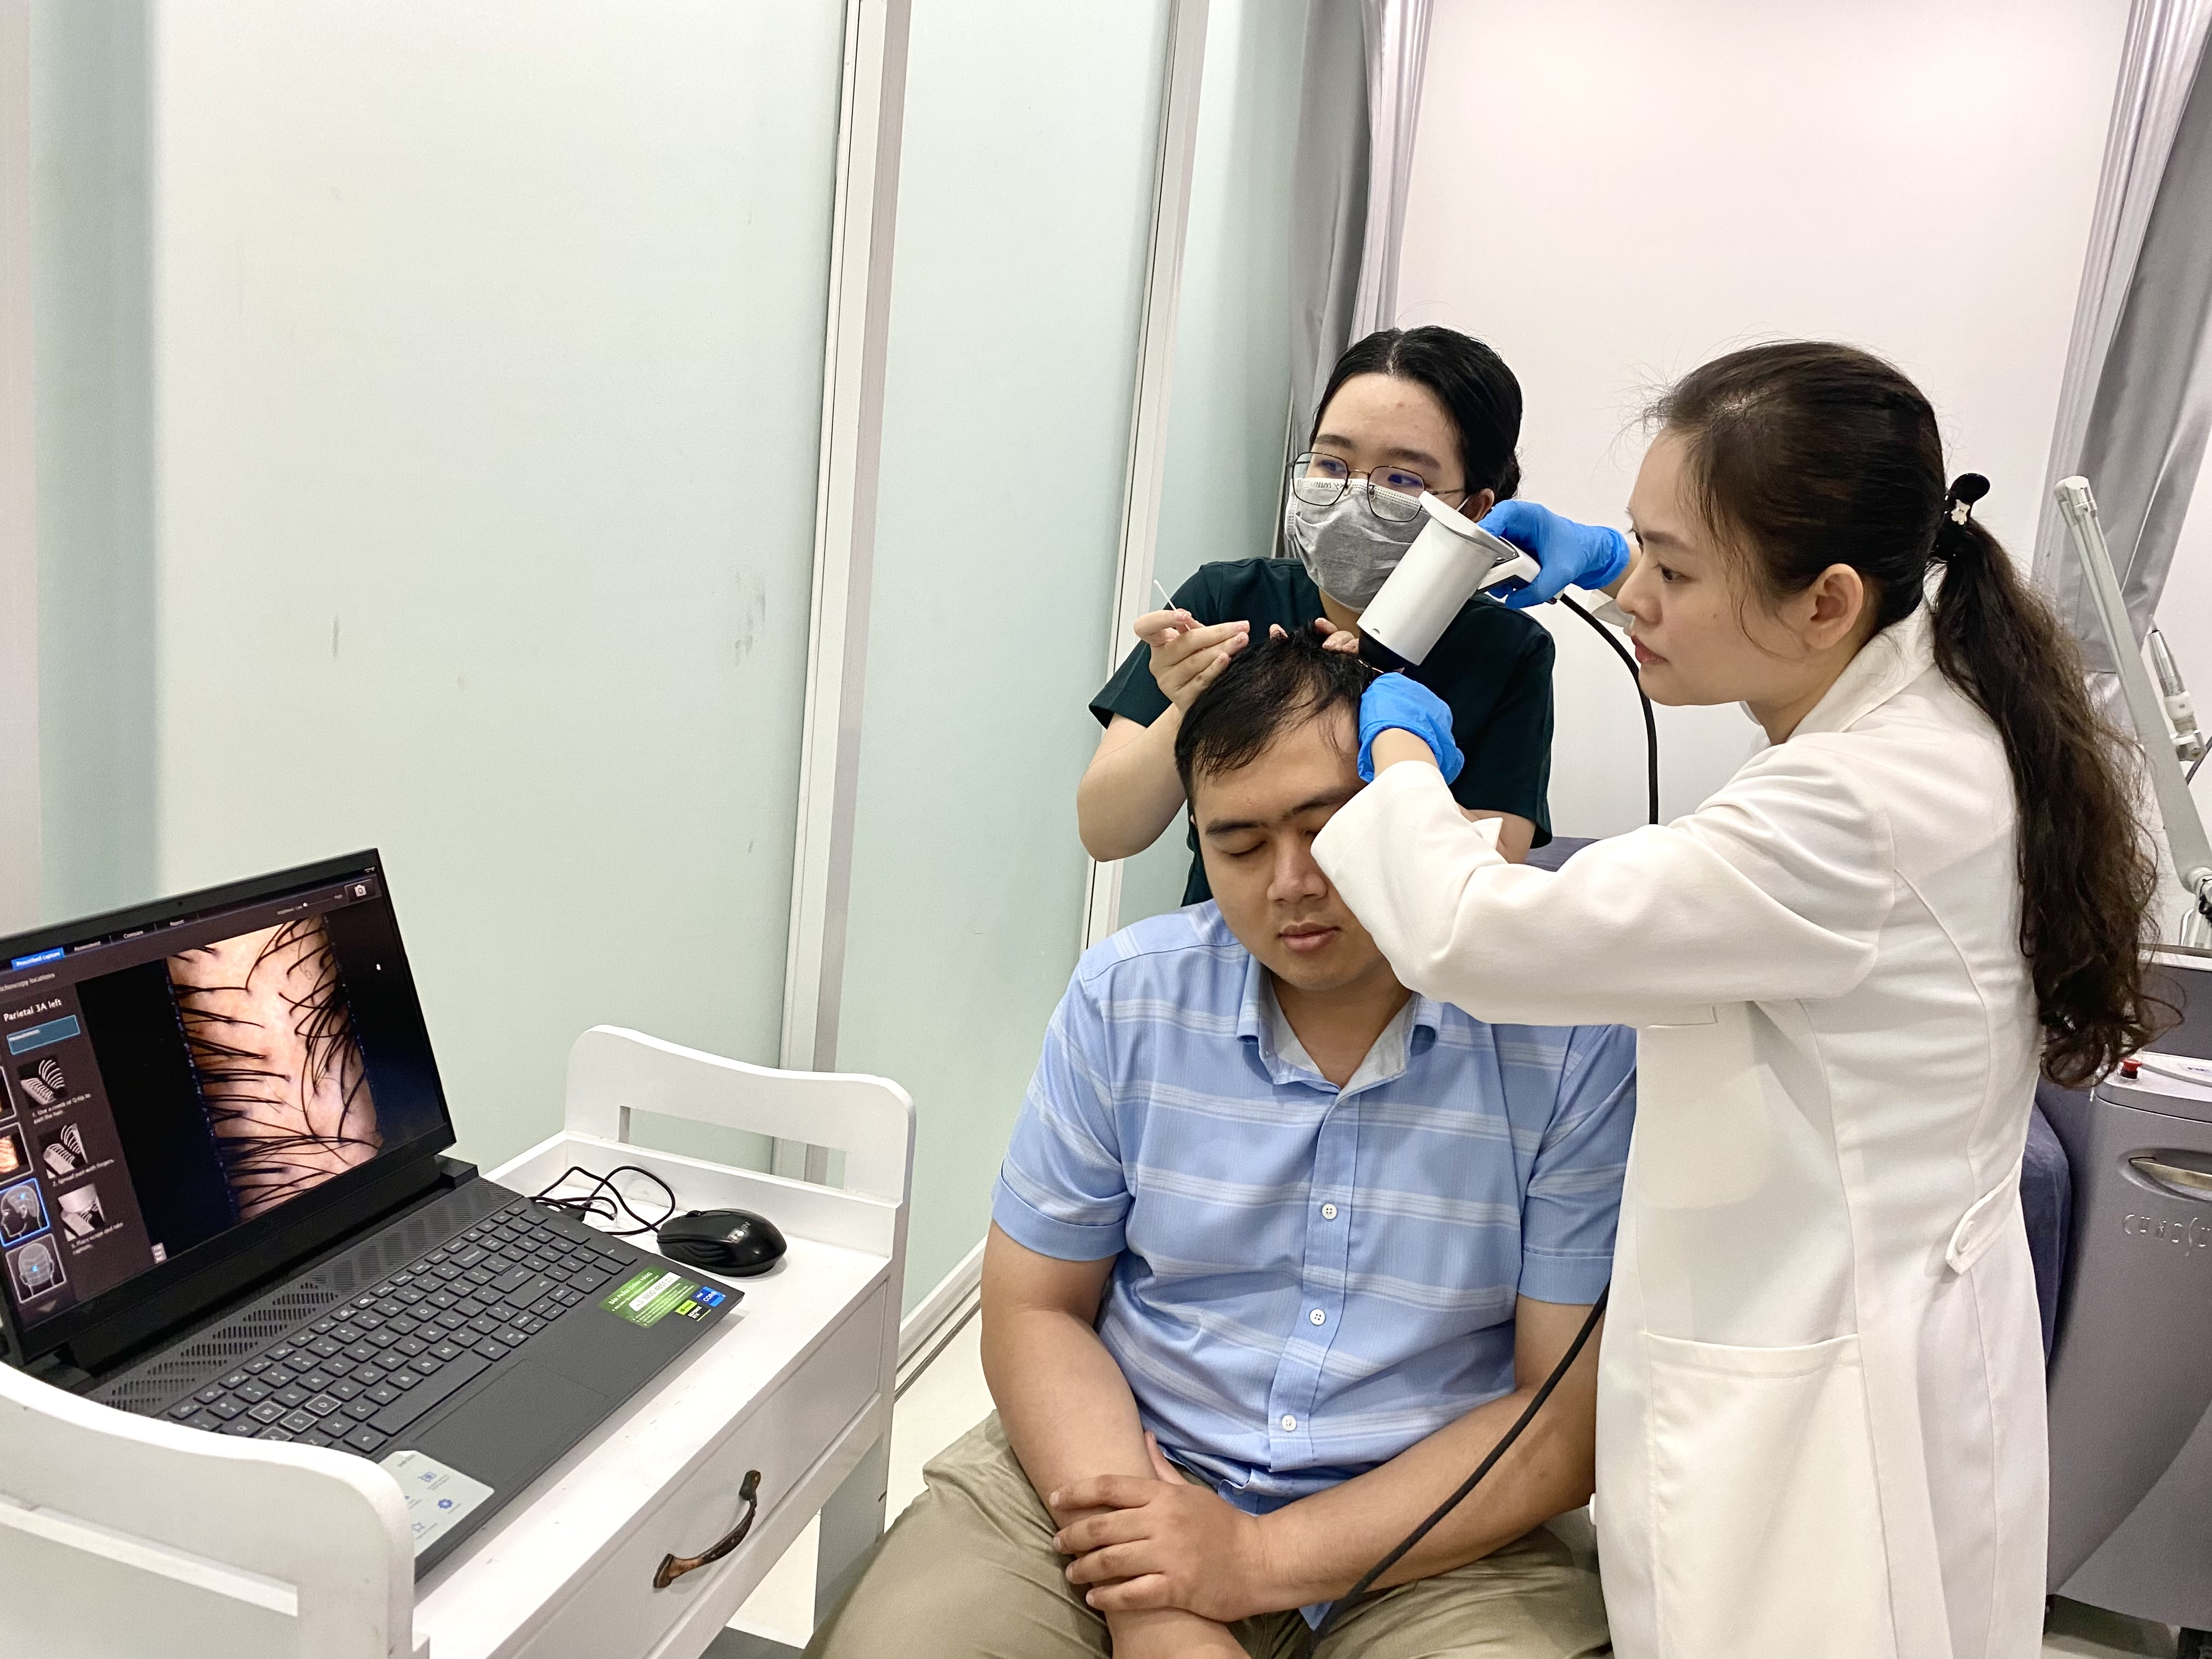
Trichoscopic có kết nối hệ thống phân tích

Slide 17
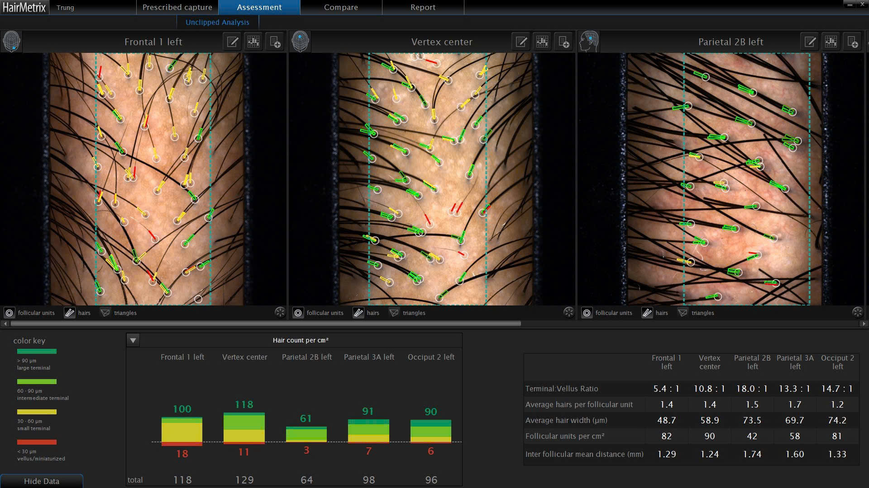
Trichoscopic có kết nối hệ thống phân tích

Slide 18
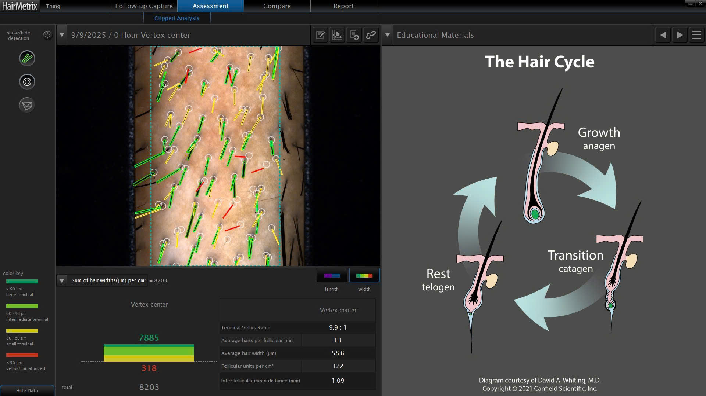
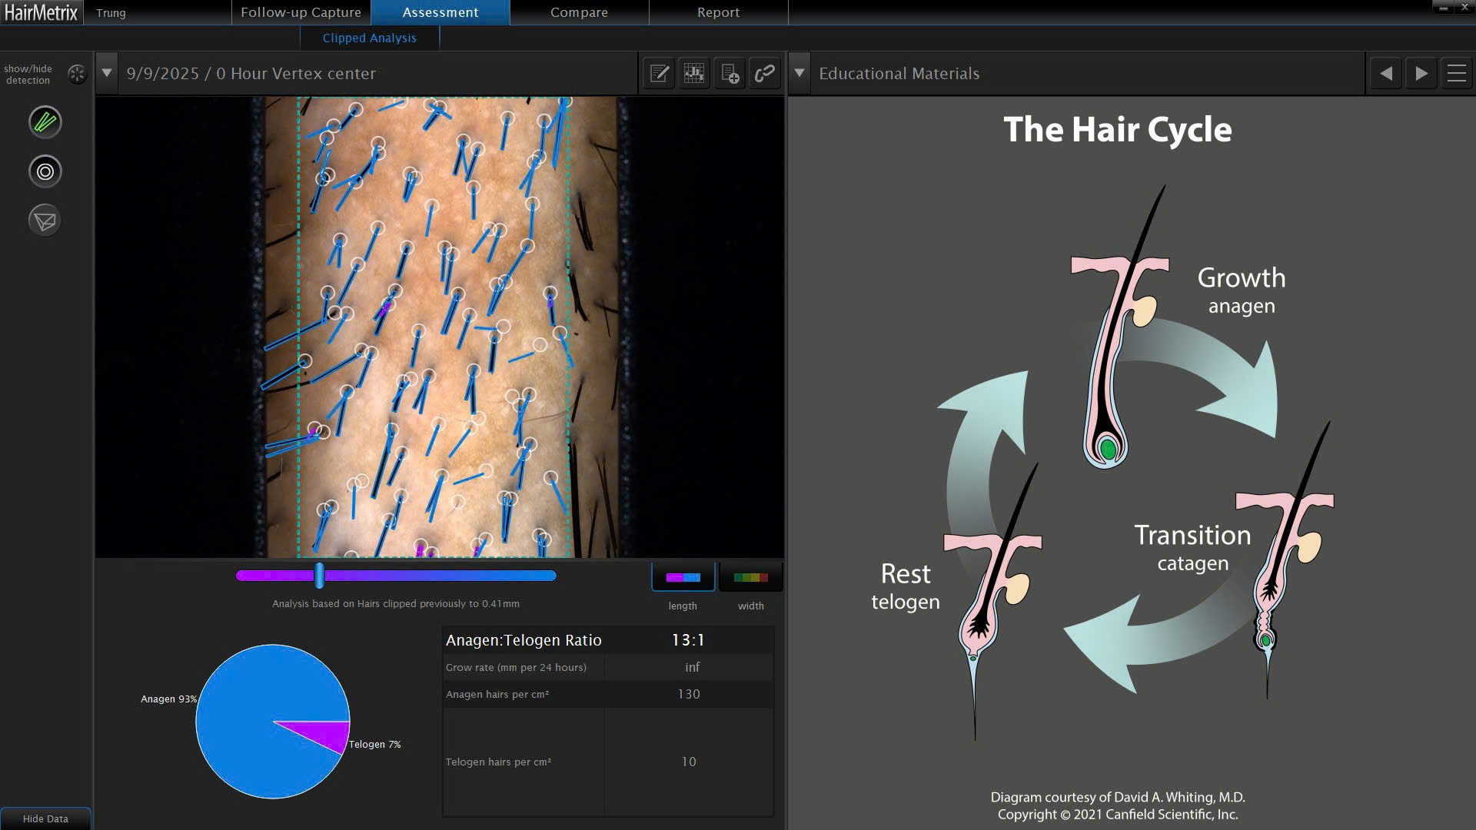
Trichoscopic có kết nối hệ thống phân tích

Slide 19
THANK YOU

